Slide 1
Sistema de Información Geográfica Institucional y Modelo de Aguas

Slide 2
Es una base de conocimientos que contiene: 1. La información definida para cada uno de los elementos que componen Las Redes de Acueducto, Alcantarillado y la Cartografía del Valle de Aburrá y sus filiales. 2. La localización geográfica de los elementos. 3. Las relaciones entre los elementos, reproduciendo las existentes en el terreno de acuerdo con las características técnicas de las redes o entre los elementos de las redes y los de la cartografía. 4. Las definiciones existentes en la base de conocimientos para un elemento del modelo están integradas por un conjunto de componentes gráficos y alfanuméricos, almacenados en una sola base de datos. 5. El desarrollo del modelo lleva implícita una organización de la información que refleja las características de las redes, para facilitar el manejo técnico y administrativo de las mismas en Empresas Públicas de Medellín.
Sistema de Información Geográfica Institucional y Modelo de Aguas
Modelo digital de Redes Aguas

Slide 3
Se definen como objetos físicos de las redes de servicios públicos. Dentro del modelo son una colección de componentes alfanuméricos que pueden ser representados gráficamente en el sistema y que representan a un ítem de planta. También existen dentro del modelo otros objetos del sistema, no físicos, que sirven a su vez para proveer información y funcionalidad al modelo. Un ejemplo de ello son las notas misceláneas, elementos de área como subcircuitos, circuitos, cuentas, áreas de trabajo. Los elementos del Modelo pueden clasificarse en cuatro tipos: elementos puntuales, lineales, de área y de texto
Sistema de Información Geográfica Institucional y Modelo de Aguas
Los elementos del modelo digital aguas

Slide 4
Sistema de Información Geográfica Institucional y Modelo de Aguas
Estructura del modelo digital aguas

Slide 5
La agrupación de los elementos del Modelo de Aguas se hizo atendiendo al proceso de negocio con el fin de optimizar el manejo de la información. El modelo contiene información de los elementos de las Redes de Acueducto y Alcantarillado, de los elementos con características genéricas y operativas comunes a ellas y de algunos elementos de la cartografía.
Sistema de Información Geográfica Institucional y Modelo de Aguas
Agrupamiento de los elementos de la red
 | GRUPOS
ACUEDUCTO | Captación
 | Potabilización
 | Distribución Primaria
 | Descarga
 | Distribución secundaria
ALCANTARILLADO | Recolección
 | Transporte
 | Corrientes naturales
 | Tratamiento
COMUNES | Redes Terceros
 | Acometidas
 | Soporte Especial
 | Operación y Mantenimiento
CARTOGRAFÍA | No hay grupos definidos

Slide 6
Grupos de Acueducto
Captación
Comprende los elementos de la Red de Acueducto que apoyan la toma del recurso agua. Va desde la captación o desde el embalse hasta antes de la planta de potabilización.
Potabilización
Comprende el elemento planta de potabilización.
Distribución Primaria
Comprende todos los elementos de la Red de Acueducto que apoyan el sistema de distribución primario, regularmente conocido como "Conducciones". En este grupo se encuentran los elementos que transportan el agua hasta llegar el Tanque de distribución.
Descarga
Comprende los elementos que transportan las descargas o reboses desde la red de distribución primaria hasta el sistema de alcantarillado.
Distribución Secundaria
Comprende los elementos que apoyan el sistema de distribución hasta antes de llegar a las acometidas. En este grupo se incluyen los elementos que pertenecen a un circuito de acueducto.
Sistema de Información Geográfica Institucional y Modelo de Aguas

Slide 7
Grupos de Alcantarillado Recolección Comprende los elementos que realizan la colección de aguas lluvias, residuales y combinadas, en la red secundaria de alcantarillado. Transporte Corresponde al sistema de redes de aguas residuales de colectores e interceptores. Corrientes Naturales Comprende el elemento hidrográfico “Corriente”. Tratamiento Comprende los elementos planta de tratamiento y tubería de alcantarillado.
Sistema de Información Geográfica Institucional y Modelo de Aguas

Slide 8
Grupos De Elementos Comunes Redes Terceros Comprende elementos de Redes de Acueducto y Alcantarillado que no son propiedad de Empresas Públicas de Medellín. Acometidas Comprende los elementos de red desde la distribución secundaria hasta la conexión al cliente. Soporte Especial Elementos especiales para el modelado de la red, localización de elementos y definiciones visuales. Operación y Mantenimiento Comprende elementos necesarios para de operación y mantenimiento como: elementos para la inspección de redes, control y monitoreo, y otros para soportar la integridad del sistema, riesgos, etc.
Sistema de Información Geográfica Institucional y Modelo de Aguas

Slide 9
Sistema de Información Geográfica Institucional y Modelo de Aguas
Estados y transiciones de los elementos
PLANEACIÓN
DISEÑO
CONSTRUCCIÓN
OPERACIÓN
CONSTRUIDA PENDIENTE POR RECIBIR
RECIBIDO
PROPUESTO
MODIFICAR
PROPUESTO
RETIRAR
FUERA DE
SERVICIO

Slide 10
El modelo de la Red de Aguas, además de registrar la información gráfica, la no gráfica y la posición de los elementos, tiene la capacidad de registrar las relaciones que se crean entre ellos. Estas relaciones se establecen por medio identificadores de los nodos de conectividad o por medio del FID del elemento. Esta relación es una entidad inteligente que describe cómo se unen entre sí los elementos del modelo y se almacena en la base de datos. La conectividad en el modelo permite: 1. Determinar cuáles elementos están conectados entre sí. 2. Simular el comportamiento de la red considerando el flujo del agua. 3. Realizar análisis relacionados con la trayectoria del flujo de agua en la red.
Sistema de Información Geográfica Institucional y Modelo de Aguas
La conectividad

Slide 11
Este procedimiento adscrito al SISTEMA DE GESTION DE LA CALIDAD, establece la secuencia, las acciones y las responsabilidades necesarias para la recolección, entrega, recepción, control de calidad y posterior manejo de la información de las redes de acueducto y alcantarillado en: Vicepresidencia Ejecutiva Gestión del Negocio Vicepresidencias Aguas y Saneamiento Vicepresidencia Ejecutiva Proyectos e Ingeniería Vicepresidencia Proyectos de infraestructura Vicepresidencia Centro de Excelencia Técnica
Sistema de Información Geográfica Institucional y Modelo de Aguas
Procedimiento gestión de la información de redes de acueducto y alcantarillado
AGU-TRS-TRP-031-00-00

Slide 12
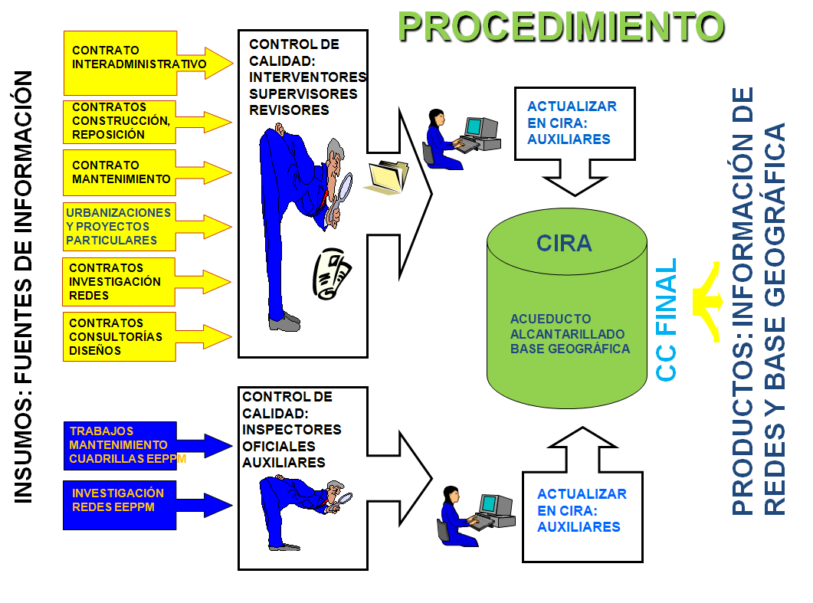
Sistema de Información Geográfica Institucional y Modelo de Aguas
Aplicación

Slide 13
1. Topografía Programar y/o revisa los levantamientos topográficos propios del proyecto amarrado a la red geodésica oficial y aprobada por la Secretaría de Planeación del Municipio respectivo. La poligonal de amarre del diseño debe incluir dentro de sus puntos, todos los puntos de empalme del proyecto con la red existente o elementos existentes que vayan a hacer parte del proyecto. 2. Plantillas Cargue Masivo en estado de diseño Diseñador diligencia las plantillas en estado de Diseño, para los elementos que no existen en el modelo de aguas en otros estados. 3. Archivo Excel para elementos a Editar El Diseñador realiza reporte en archivo de Excel diferente a las plantillas estandarizadas con los elementos existentes en el modelo de aguas que se requieren editar, se informaran con el respectivo IPID y atributo puntual que se está variando. 4. Solicitud aplicativo HIDRO El Diseñador genera solicitud para la actividad ACTUALIZAR MODELO, anexando plantilla cargue masivo y archivo Excel.
Sistema de Información Geográfica Institucional y Modelo de Aguas
Diseño

Slide 14
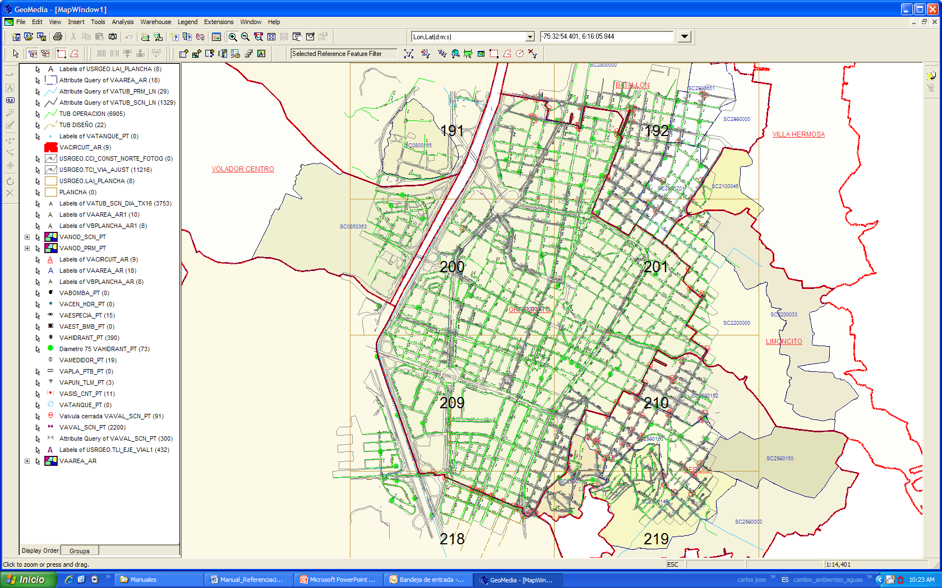
Los SIG son programas enfocados al manejo de información georreferenciada en BASES DE DATOS. Los SIG son sistemas computacional que pueden capturar, almacenar, analizar y desplegar información referenciada geográficamente. La potencialidad de los SIG está en la capacidad de relacionar información diferente en un contexto espacial para la toma de decisiones.
Sistema de Información Geográfica Institucional y Modelo de Aguas
SIG

Slide 15
Epm utiliza el software GIS “G/TECHNOLOGY”, como la herramienta que permite la gestión eficaz de la información georreferenciada de las redes e infraestructura de servicio público y de la cartografía. La unidad de Gestión de la Información Agua y Saneamiento en aras de ser oportunos en la atención de requerimientos para el cargue y/o edición de información, desarrolló una aplicación en G/TECHNOLOGY para realizar el cargue masivos a las base de datos GAGUPROD y GAGUNALP, que corresponden a los modelos digitales de acueducto y alcantarillado del área Metropolitana y Filiales respectivamente. Este cargue masivo de información georreferenciada requiere de una estructura organizada, estandarizada y lógica según normatividad vigente y reglas técnicas de funcionamiento de los sistemas, lo cual se logra a través de la captura de datos de calidad en las diferentes etapas de los proyectos que serán documentados y reportados a través de unas plantillas de EXCEL que permitirán su almacenamiento en las bases de datos
Sistema de Información Geográfica Institucional y Modelo de Aguas
SIG

Slide 16
Los SIG genera archivos tipo SHAPE, los cuales son archivos vectoriales, compuestos por entidades de tipo punto, línea y área. Un archivo Shape se compone a su vez de tres archivos con extensión .SHX .SHP y .DBF en los cuales se almacena información geométrica y alfanumérica. Estos archivos pueden visualizarse con paquetes comerciales que manejen información vectorial para sistemas de información geográfica. De igual manera existen programas gratuitos que permiten la visualización de éstos archivos tales como ArcExplorer, TatukGIS Viewer y Geomedia Viewer, entre otros.
Sistema de Información Geográfica Institucional y Modelo de Aguas
SIG

Slide 17
Sistema de Información Geográfica Institucional y Modelo de Aguas
SIG epm
Modelo de red aguas
Cartografía base
Datos
Modelo de red energía
Modelo de red telco
Aplicaciones
Interfaces

Slide 18
Guía práctica para la referenciación de las redes de acueducto y alcantarillado de EPM y la posterior actualización de éstas en el Modelo Digital de Redes Aguas. Estandarizar las actividades de referenciación y recolección de la información asociada a los elementos de las redes de acueducto y alcantarillado. Presentar las especificaciones que deben cumplir todos los contratistas de proyectos para EPM, urbanizadores y constructores de proyectos particulares, para la referenciación de los elementos de las redes de acueducto y alcantarillado. Sensibilizar a los actores que participan en estas actividades, para que se pueda disponer de una fuente de información oportuna y con excelente calidad, que permita incrementar la confiabilidad de la información en las redes del SIGMA.
Sistema de Información Geográfica Institucional y Modelo de Aguas
Manual de referenciación

Slide 19
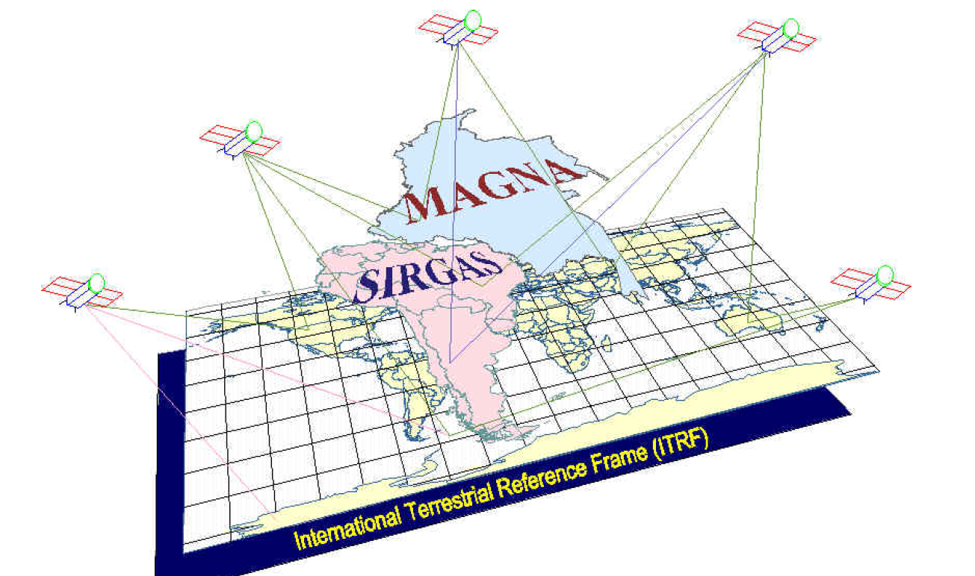
Es el registro de la localización y de la información de cualquier objeto sobre la superficie terrestre, que permite a partir de este registro, ubicar y consultar los atributos del objeto cuando sea necesario. Este registro se puede dar en coordenadas reales (X, Y, Z) o en medidas relativas a otros objetos identificables en la superficie terrestre.
Sistema de Información Geográfica Institucional y Modelo de Aguas
Georreferenciación

Slide 20
De acuerdo a la Norma Icontec NTC-5043, la definición de Exactitud Temática es: “Describe el grado de fidelidad de los valores de los atributos asignados a los elementos en la base de datos con respecto a su verdadera característica en el mundo real y la clasificación correcta de los objetos y sus relaciones de acuerdo con las especificaciones del producto.” Exactitud de posición Al realizar la referenciación es necesario tener en cuenta lo especificado en la Norma Icontec NTC-5043, respecto a la definición de Exactitud de Posición: “Describe la cercanía en posición de los objetos en el conjunto de datos, con respecto a sus posiciones verdaderas (o las asumidas como verdaderas). Esta exactitud debe ser definida en términos de los componentes horizontal y vertical. El componente horizontal se refiere a los valores de las coordenadas X y Y, mientras que el componente vertical hace relación a la coordenada Z (altura).”
Sistema de Información Geográfica Institucional y Modelo de Aguas
Componentes de la Georreferenciación
Exactitud Temática (en los atributos)

Slide 21
Posemos una funcionalidad en el G/Designer que permita cargar información al modelo de aguas de manera automática. Este cargue masivo de información georreferenciada requiere de una estructura organizada, estandarizada y lógica según normatividad vigente y reglas técnicas de funcionamiento de los sistemas, lo cual se logra a través de la captura de datos de calidad en las diferentes etapas de los proyectos que serán documentados y reportados a través de unas plantillas de EXCEL que permitirán su almacenamiento en las bases de datos Para que la funcionalidad se de cuenta de que es un archivo de elementos nuevos o de ediciones se fija en la presencia del campo IPID. Si la funcionalidad detecta que en el archivo existe el atributo IPID toma como si el archivo es de elementos editados y los trata de editar, si en el archivo la funcionalidad no encuentra el atributo IPID, toma el archivo como de elementos nuevos y los trata de crear.
Sistema de Información Geográfica Institucional y Modelo de Aguas
Cargue masivo de la información georreferenciada

Slide 22
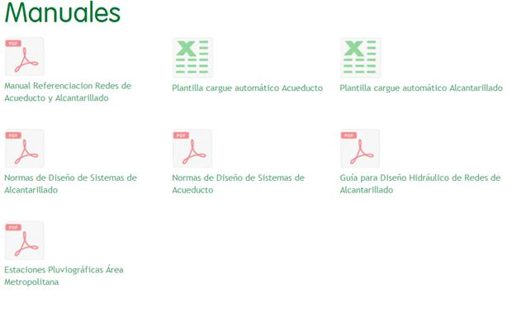
Las plantillas de cargue automático deben de ser descargadas cada vez que se requieran de la siguiente dirección de internet: http://www.epm.com.co/site/Home/Centrodedocumentos/Proveedoresycontratistas/Documentos/Manuales.aspx Para alimentar la base de datos se utilizan dos (2) plantillas, una para acueducto y otra para alcantarillado.
Sistema de Información Geográfica Institucional y Modelo de Aguas
Información general para documentar las plantillas

Slide 23
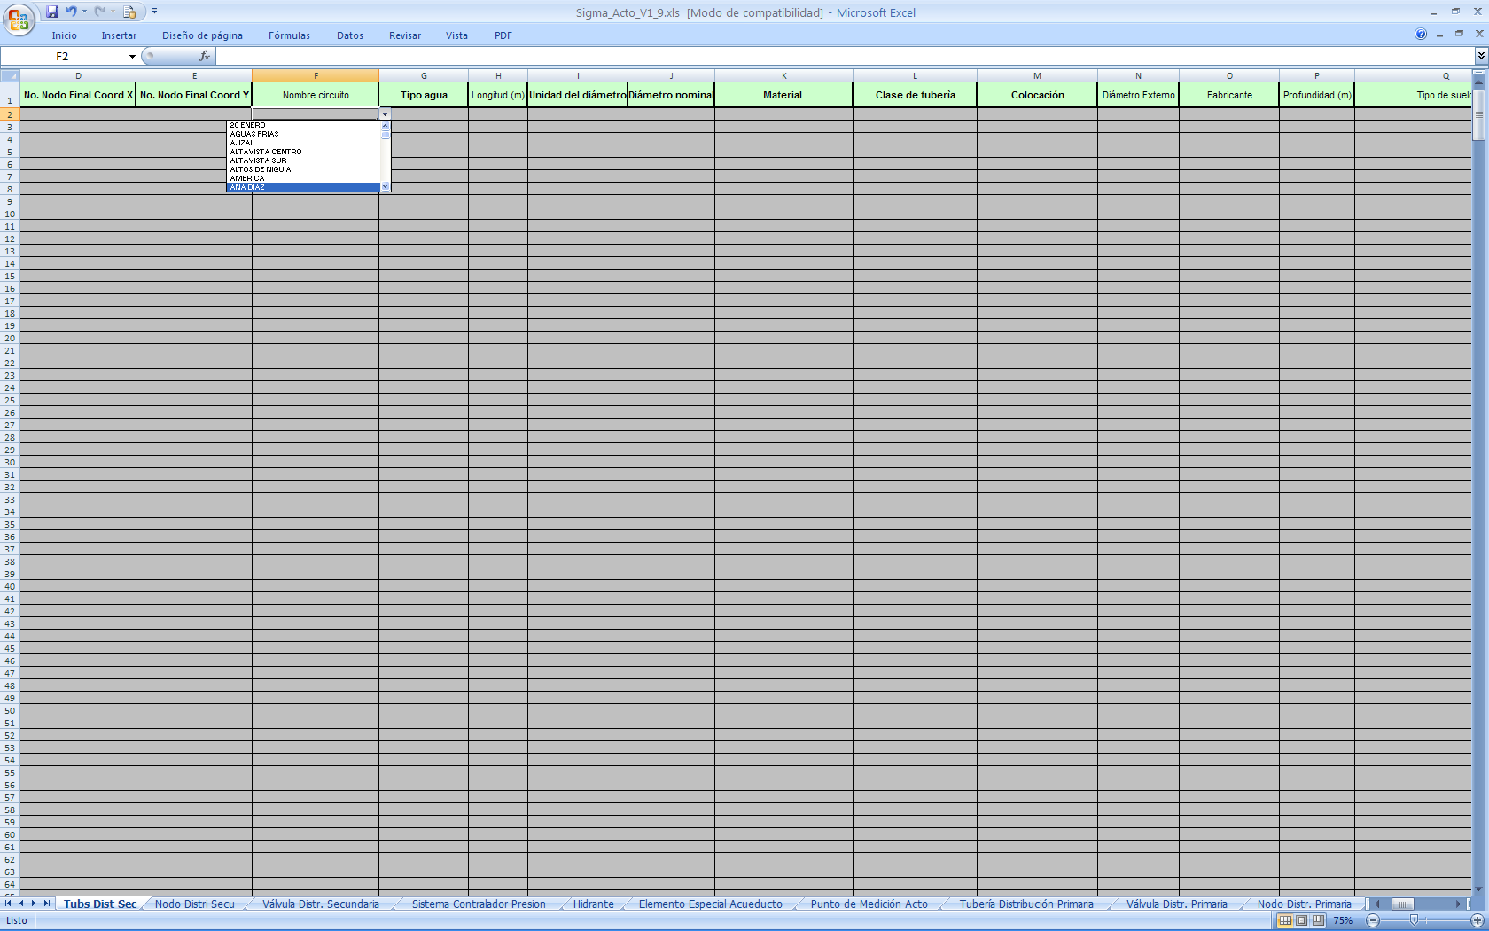
Sistema de Información Geográfica Institucional y Modelo de Aguas
Plantilla Excel Información Georreferenciada
Acueducto: Tubería Secundaria, Hidrante, Elemento Especial, Punto de Medición, Tubería, Válvula Primaria y Secundaria, Sistema Controlador de Presión, Nodo Primario y Secundario, Canal, Captación, Tanque, Bomba. Alcantarillado: Tubería, Cámara, Sumidero, Descarga, Aliviadero, Elemento Especial, Punto Medición. http://www.epm.com.co/epm/institucional/serv_prove_norm_manudib_1.html?id=5

Slide 24
Plantilla de acueducto: Cuenta con 16 hojas de Excel una por cada elemento del sistema de acueducto entre las cuales están: tubería distribución secundaria, Nodo distribución secundaria, válvula distribución secundaria, estaciones reguladores de presión, tubería distribución primaria, nodos de distribución primaria y válvulas distribución primaria, etc. Plantilla de alcantarillado: Cuenta con 8 hojas de Excel una por cada elemento del sistema de alcantarillado entre las cuales están: Tubería de alcantarillado, cámara, sumidero, descarga, aliviadero etc. Se debe diligenciar de arriba hacia abajo, desde el arranque en sentido del flujo.
Sistema de Información Geográfica Institucional y Modelo de Aguas
Características particulares de las plantillas

Slide 25
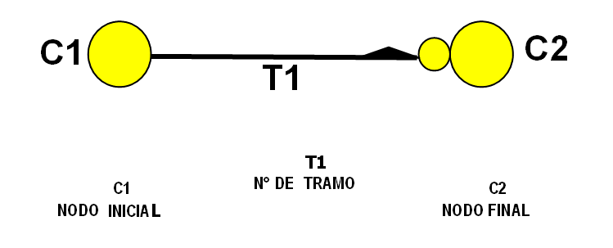
El número de elementos puntuales (cámara de inspección, sumidero, botadero, elemento especial, tee, codos, válvulas, sistemas controladores, etc.), y de elementos lineales (tuberías, corrientes, canales, túneles) reportados en las diferentes hojas de las plantillas, debe ser concordante con la definición de tramo, el cual está constituido por tres elementos: dos accesorios, elementos puntuales y una tubería o elemento lineal.
Sistema de Información Geográfica Institucional y Modelo de Aguas
Características generales de las plantillas

Slide 26
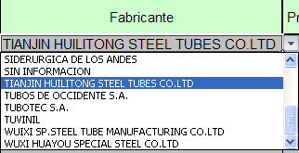
Las plantillas NO DEBEN DE SER MANIPULASA, ya que como están nombradas se puede identificar en que versión se descargo la información. El versionamiento está dado: por requerimientos técnicos y/o, tecnológicos. Ejemplo: nuevos fabricantes, cimentaciones, materiales, etc. Por disposiciones de ley (Decreto de tuberías) y reporte a entidades de control (Superintendencia de Servicios Públicos Domiciliarios)
Sistema de Información Geográfica Institucional y Modelo de Aguas
Características generales de las plantillas

Slide 27
Se debe activar la macro de Excel al iniciar el diligenciamiento de los campos, con el fin de mantener el estándar en las fechas. Por cada elemento del sistema de acueducto y/o alcantarillado existe una hoja en el libro de Excel (ver características particulares). Para cada elemento del sistema se identifican un número de atributos y/o características que lo identifican cualitativa y cuantitativamente. Algunos atributos cuentan con listas desplegable con opciones posibles a documentar de las características estandarizadas, otros son datos recolectados en campo y los cuales se documentaran como datos alfanuméricos.
Sistema de Información Geográfica Institucional y Modelo de Aguas
Características generales de las plantillas

Slide 28
Los atributos de elementos correlacionados debe de ser coherente. Existen tres atributos muy similares, los cuales documentan situaciones diferentes Las coordenadas reportadas en los puntos de empalme de la red nueva con la red existente debe de ser coincidentes y se debe de informar IPID de red existente donde intercala el nuevo elemento del sistema.
Sistema de Información Geográfica Institucional y Modelo de Aguas
Características generales de las plantillas

Slide 29
Estandarización de los atributos a lo largo de la totalidad del proyecto. El Número de Contrato de Instalación (CT_2014_00231), para este caso las letras en mayúscula, la separación con guion bajo y el mismo número de ceros. Proyecto o Urbanización (ALS-03-05-257), para este caso las letras en mayúscula, la separación con guion intermedio. El nombre del proyecto o urbanización se refiere al definido en los planos. Para proyectos: ALS-03-05-257. Este código debe venir en el formato de remisión de información. Si no aparece, consultar con el interventor/ Supervisor de Construcción. Para urbanizaciones y Proyectos Particulares: URB PORTALES DE LA CALLEJA CARREFOUR LA 65
Sistema de Información Geográfica Institucional y Modelo de Aguas
Características generales de las plantillas

Slide 30
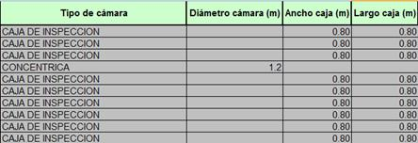
No dejar filas vacías al momento de diligenciar los campos en las hojas de Excel Para diligenciar el dato de una cámara debe informarse del diámetro ya que es un elemento circular y para las cajas se deben dar dos medidas (largo y ancho) ya que es un elemento cuadrado.
Sistema de Información Geográfica Institucional y Modelo de Aguas
Características generales de las plantillas

Slide 31
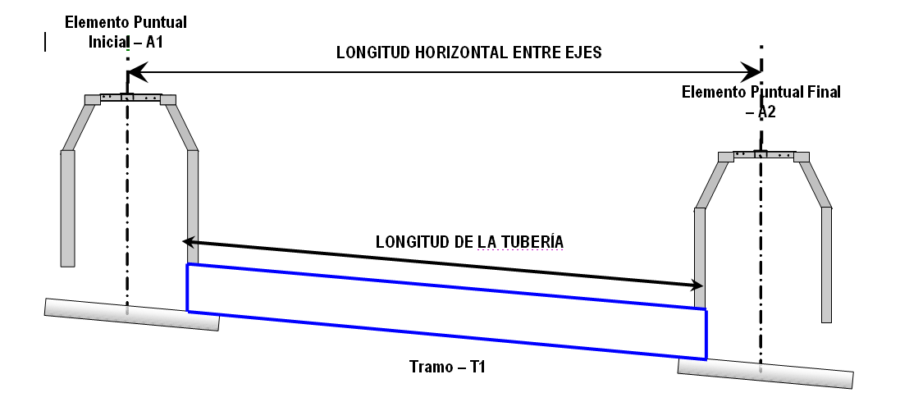
Sistema de Información Geográfica Institucional y Modelo de Aguas
Características generales de las plantillas
LONGITUD ALCANTARILLADO (m)
Inclinada Entre Paredes De Cámaras: Para la referenciación con equipos de precisión de tuberías nuevas o tuberías en operación, la longitud, es la longitud real del tubo entre la cara interior de la cámara del elemento puntual inicial y la cara interior de la cámara del elemento puntual final. La unidad de medida es el metro (m).

Slide 32
Cambios de estado (PROPUESTO A MODIFICAR; PROPUESTO A RETIRAR), en diseños donde se contemplen rehabilitación sin destrucción de los elementos existentes.
Sistema de Información Geográfica Institucional y Modelo de Aguas
Reportes en Excel para elementos a EDITAR

Slide 33
Sistema de Información Geográfica Institucional y Modelo de Aguas
Reportes en Excel para elementos a EDITAR

Slide 34
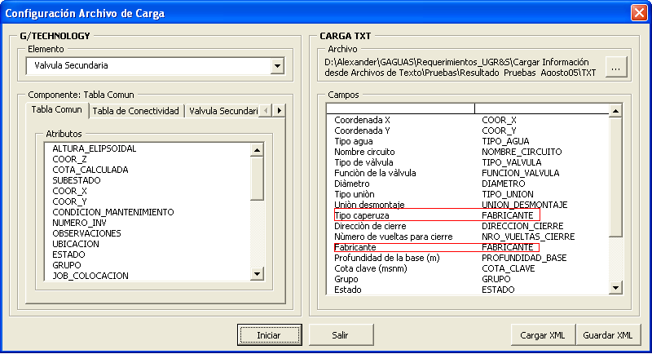
Sistema de Información Geográfica Institucional y Modelo de Aguas

Slide 35
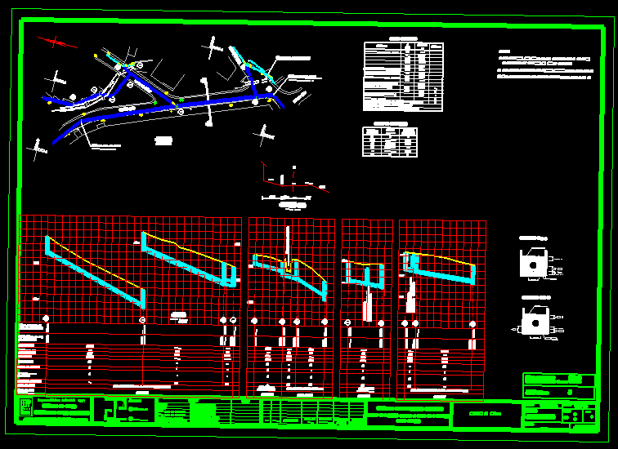
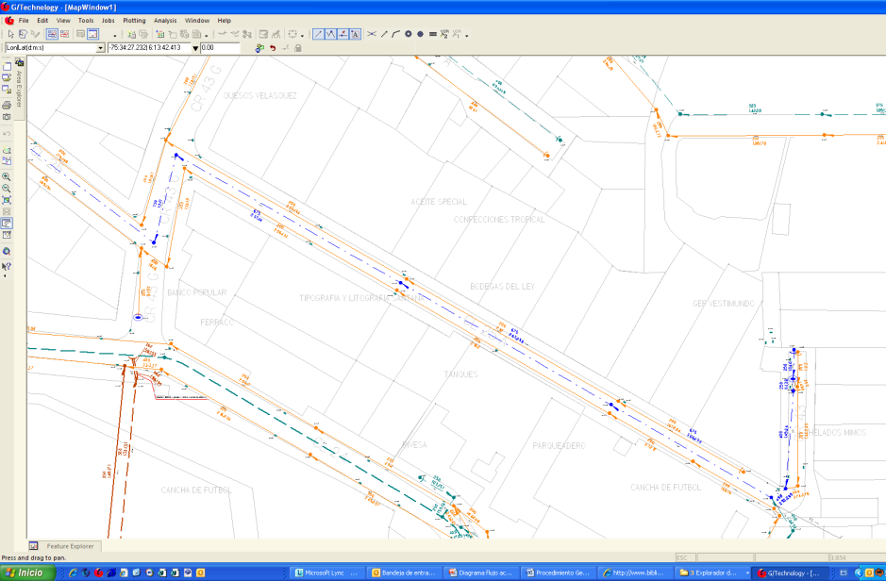
OT para VALIDA INFORMACIÓN a través del aplicativo HIDRO El Diseñador ingresada al Modelo Digital de Redes Aguas y verifica que la ubicación y atributos definidos en la simulación y planos sean los correctos.
Sistema de Información Geográfica Institucional y Modelo de Aguas
Validación de la Informacion

